Slide 1
Savci – Životní prostředí a mapování některých savců v ČR
Registrační číslo projektu: CZ.1.07/1.1.38/02.0025
Název projektu: Modernizace výuky na ZŠ Slušovice, Fryšták, Kašava a Velehrad
Tento projekt je spolufinancován z Evropského sociálního fondu a státního rozpočtu České republiky.
Př_100_Savci_Životní prostředí a mapování savců v ČR
Autor: Mgr. Eliška Nováková
Škola: Základní škola Slušovice, okres Zlín, příspěvková organizace

Slide 2
Anotace:
Digitální učební materiál je určen k procvičování učiva o životním prostředí. Žáci si opakují získané vědomosti a procvičují dovednosti.
Materiál rozvíjí vědomosti a dovednosti žáků.
Je určen pro předmět přírodopis a ročník 8.
Tento materiál vznikl jako doplňující materiál k učebnici: Přírodopis 2 pro 7. ročník základní školy a nižší ročníky víceletých gymnázií. Bělehradská 47, 120 00 Praha 2: SPN, 1999. ISBN 80-7235-069-2.

Slide 3
Co ovlivňuje stav životního prostředí v ČR?
jedním z velkých problémů je:
znečišťování ovzduší
pravidelně se například měří množství:
oxidu siřičitého a prachu
Kde uniká do ovzduší největší množství oxidu siřičitého?

Slide 4
Co ovlivňuje stav životního prostředí v ČR?
jedním z dalších problémů souvisejících se znečišťováním ovzduší je:
emise z dopravy
Kde podle vás je tento problém nejvážnější?
(v rámci ČR)

Slide 5
Co ovlivňuje stav životního prostředí v ČR?
jedním z dalších problémů je:
znečišťování vod
Co podle vás stojí za tímto problémem?

Slide 6
Jaký je stav lesů v ČR?
lesy pokrývají v ČR přibližně 33 % území
stav českých lesů je nejhorší ve střední
Evropě
Proč? Co ovlivňuje kvalitu našich lesů?

Slide 7
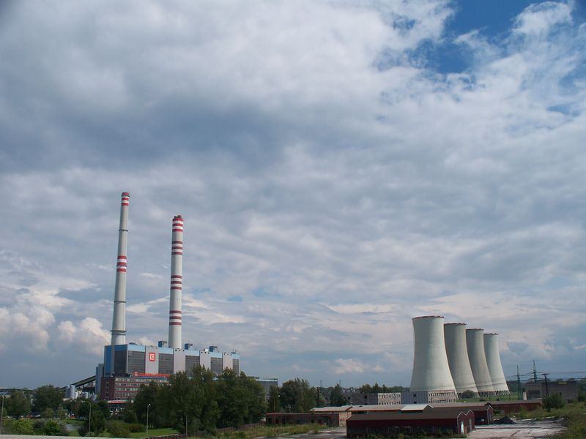
Kde uniká do ovzduší největší množství oxidu siřičitého?
k největšímu úniku dochází při spalování uhlí
tepelné elektrárny
největší spotřeba uhlí: ……………………………
……………………………
domácnosti
Znáš některé tepelné elektrárny v ČR?

Slide 8
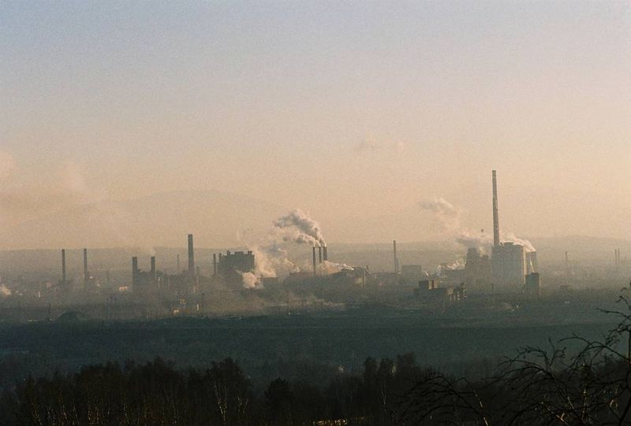
Kde podle vás je tento problém nejvážnější? (v rámci ČR)
jedná se především o velká města:
Praha
Brno
Ostrava
Plzeň

Slide 9
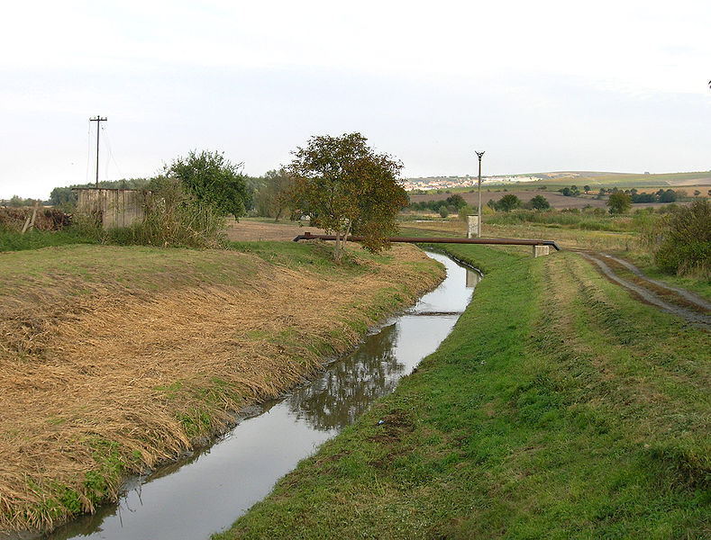
Co podle vás stojí za tímto problémem?
jedná se především o používání různých hnojiv,
pesticidů, …
ke znečištění přispívají i průmyslové odpadní
vody

Slide 10
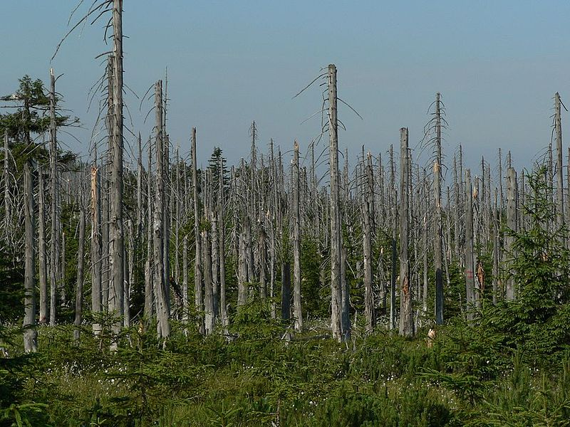
Proč? Co ovlivňuje kvalitu našich lesů?
nadměrné kácení
kyselé deště
lesní škůdci

Slide 11
Mapování některých savců v ČR
Pokus se, na základě přiložených map, říct, jak může být ovlivněna četnost dané populace?
(průmysl, ovzduší, lesy, … )
Los evropský
Muflon
Rys ostrovid
Mýval severní
Netopýr velký
Sysel obecný
Vlk obecný
Bobr evropský

Slide 12
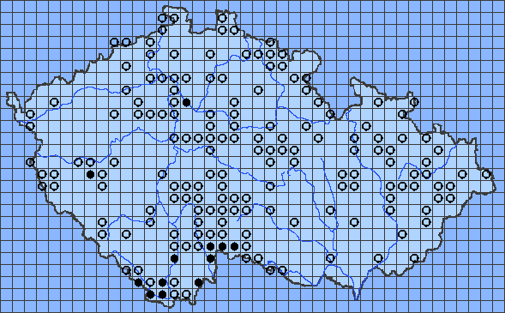
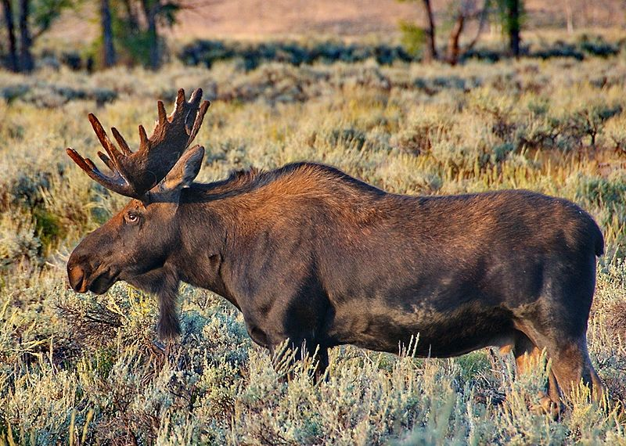
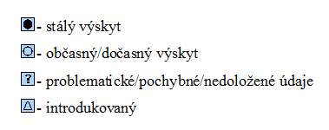
Los evropský
Řád:
…………………...
Podřád:
…………………...
Čeleď:
……………………
SUDOKOPYTNÍCI
PŘEŽVÝKAVÍ
JELENOVITÍ

Slide 13
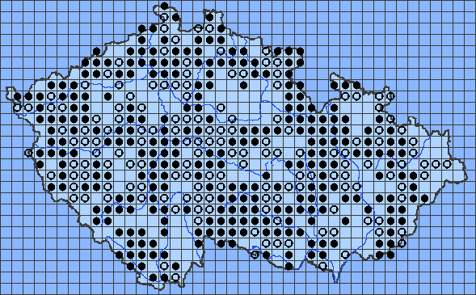
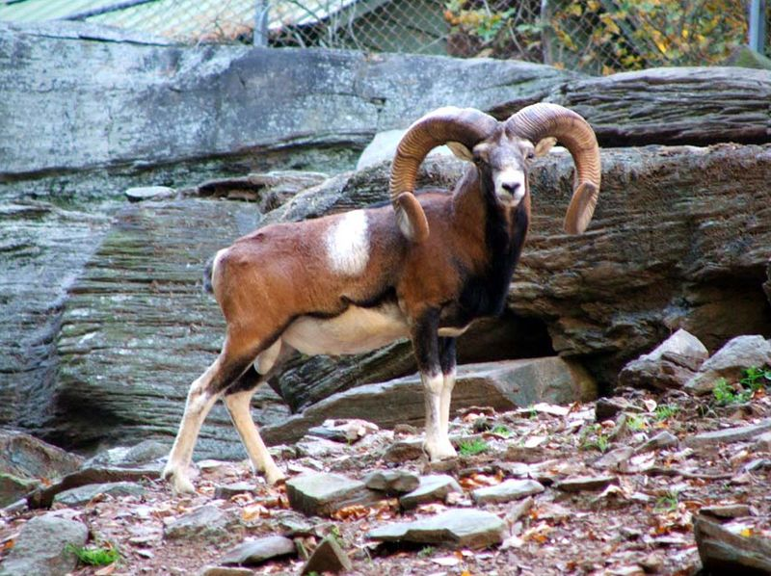
Muflon
Řád:
…………………...
Podřád:
…………………...
SUDOKOPYTNÍCI
PŘEŽVÝKAVÍ

Slide 14
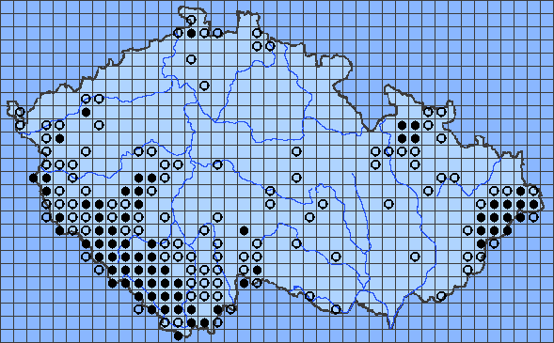
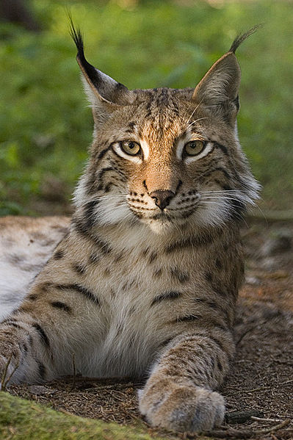
Rys ostrovid
Řád:
…………………...
Čeleď:
…………………...
ŠELMY
KOČKOVITÍ

Slide 15
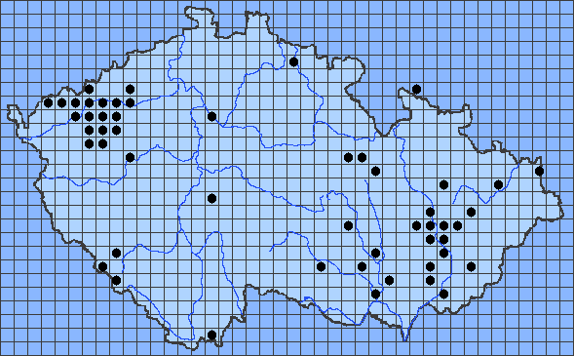
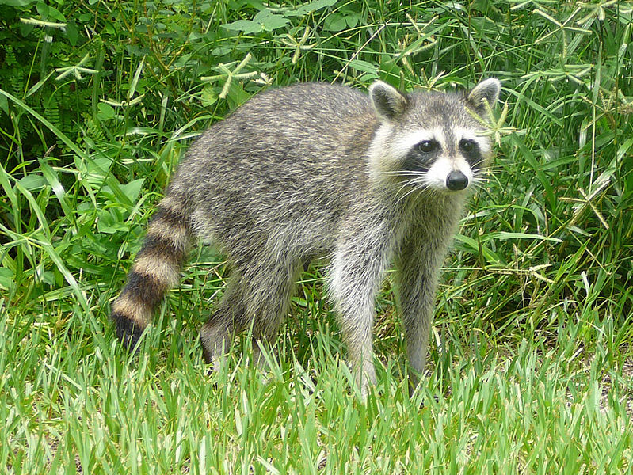
Mýval severní
Řád:
…………………...
Čeleď:
…………………...
ŠELMY
MEDVÍDKOVITÍ

Slide 16
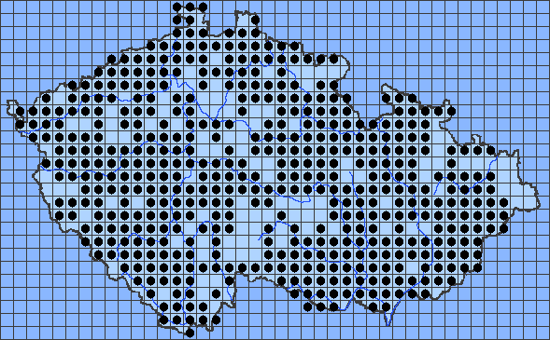
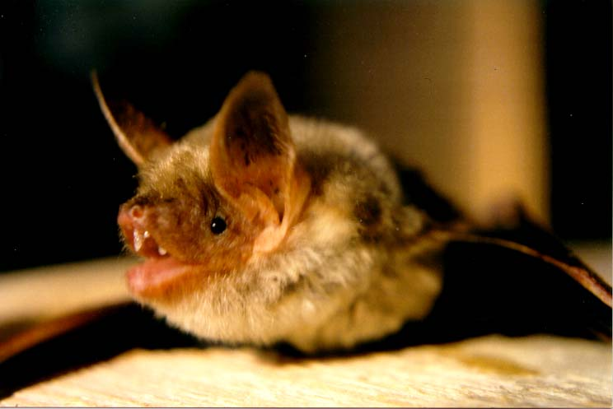
Netopýr velký
Řád:
…………………...
Podřád:
…………………...
LETOUNI
NETOPÝŘI

Slide 17
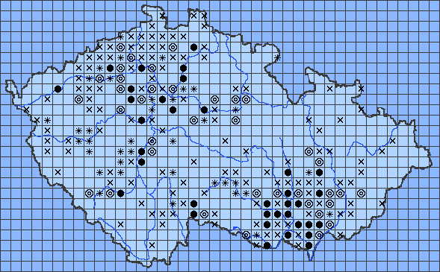
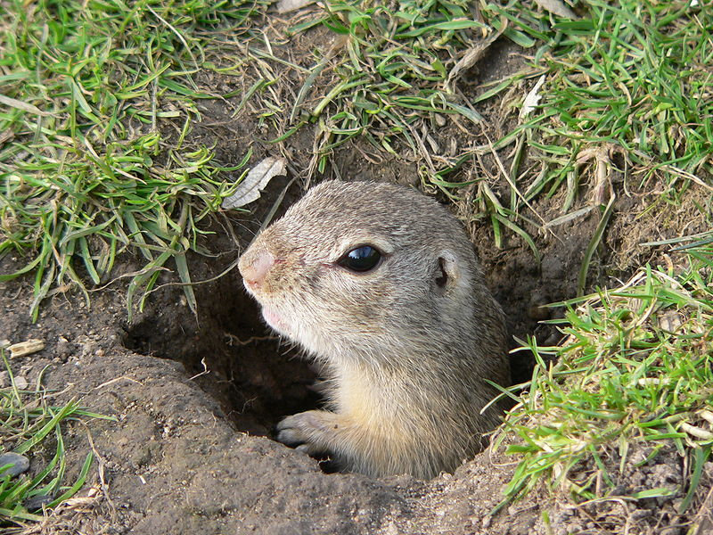
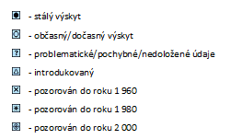
Sysel obecný
Řád:
…………………...
Čeleď:
…………………...
HLODAVCI
VEVERKOVITÍ

Slide 18
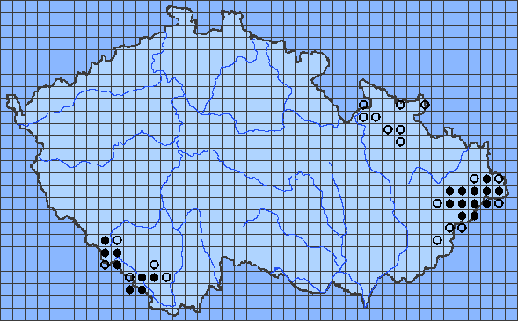
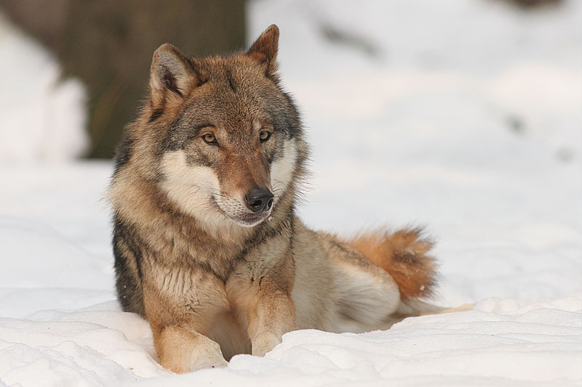
Vlk obecný
Řád:
…………………...
Čeleď:
…………………...
ŠELMY
PSOVITÍ

Slide 19
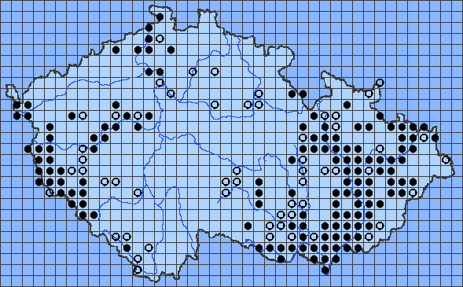
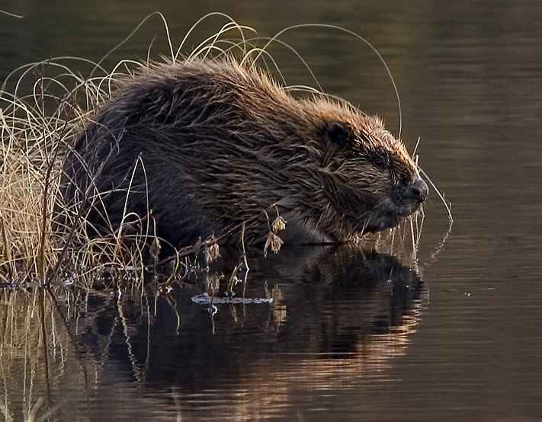
Bobr evropský
Řád:
…………………...
Čeleď:
…………………...
HLODAVCI
BOBROVITÍ

Slide 20
Zdroje
Anděra M. (2013): Mapa rozšíření Alces alces v České republice. In: Zicha O. (ed.) Biological Library – BioLib. Citováno 30.10.2013. Dostupné na: http://www.biolib.cz/cz/taxonmap/id46/
Anděra M. (2013): Mapa rozšíření Ovis orientalis musimon v České republice. In: Zicha O. (ed.) Biological Library – BioLib. Citováno 30.10.2013. Dostupné na: http://www.biolib.cz/cz/taxonmap/id54/
Anděra M. (2013): Mapa rozšíření Lynx lynx v České republice. In: Zicha O. (ed.) Biological Library – BioLib. Citováno 30.10.2013. Dostupné na: http://www.biolib.cz/cz/taxonmap/id61/
Lynx lynx poing. In: Wikipedia: the free encyclopedia [online]. San Francisco (CA): Wikimedia Foundation, 2001- [cit. 2013-10-30]. Dostupné z: http://upload.wikimedia.org/wikipedia/commons/thumb/6/68/Lynx_lynx_poing.jpg/399px-Lynx_lynx_poing.jpg
Anděra M. (2013): Mapa rozšíření Procyon lotor v České republice. In: Zicha O. (ed.) Biological Library – BioLib. Citováno 30.10.2013. Dostupné na: http://www.biolib.cz/cz/taxonmap/id49/
Procyon lotor (Common raccoon). In: Wikipedia: the free encyclopedia [online]. San Francisco (CA): Wikimedia Foundation, 2001- [cit. 2013-10-30]. Dostupné z: http://upload.wikimedia.org/wikipedia/commons/thumb/f/fe/Procyon_lotor_%28Common_raccoon%29.jpg/799px-Procyon_lotor_%28Common_raccoon%29.jpg
Mouflon 2. In: Wikipedia: the free encyclopedia [online]. San Francisco (CA): Wikimedia Foundation, 2001- [cit. 2013-10-30]. Dostupné z: http://upload.wikimedia.org/wikipedia/commons/thumb/7/74/Mouflon_2.jpg/800px-Mouflon_2.jpg
Moose in Gros Ventre Campgroud 4. In: Wikipedia: the free encyclopedia [online]. San Francisco (CA): Wikimedia Foundation, 2001- [cit. 2013-10-30]. Dostupné z: http://upload.wikimedia.org/wikipedia/commons/thumb/c/c6/Moose_in_Gros_Ventre_Campgroud_4.jpg/800px-Moose_in_Gros_Ventre_Campgroud_4.jpg

Slide 21
Zdroje
Anděra M. (2013): Mapa rozšíření Myotis myotis v České republice. In: Zicha O. (ed.) Biological Library – BioLib. Citováno 30.10.2013. Dostupné na: http://www.biolib.cz/cz/taxonmap/id91/
Myotis. In: Wikipedia: the free encyclopedia [online]. San Francisco (CA): Wikimedia Foundation, 2001- [cit. 2013-10-30]. Dostupné z: http://upload.wikimedia.org/wikipedia/commons/c/c7/Myotis.jpg
Anděra M. (2013): Mapa rozšíření Spermophilus citellus v České republice. In: Zicha O. (ed.) Biological Library – BioLib. Citováno 30.10.2013. Dostupné na: http://www.biolib.cz/cz/taxonmap/id18/
Europäischer Ziesel aus Erdloch guckend. In: Wikipedia: the free encyclopedia [online]. San Francisco (CA): Wikimedia Foundation, 2001- [cit. 2013-10-30]. Dostupné z: http://upload.wikimedia.org/wikipedia/commons/thumb/9/90/Europ%C3%A4ischer_Ziesel_aus_Erdloch_guckend.jpg/800px-Europ%C3%A4ischer_Ziesel_aus_Erdloch_guckend.jpg
Anděra M. (2013): Mapa rozšíření Canis lupus v České republice. In: Zicha O. (ed.) Biological Library – BioLib. Citováno 30.10.2013. Dostupné na: http://www.biolib.cz/cz/taxonmap/id53/
Canis lupus. In: Wikipedia: the free encyclopedia [online]. San Francisco (CA): Wikimedia Foundation, 2001- [cit. 2013-10-30]. Dostupné z: http://upload.wikimedia.org/wikipedia/commons/2/23/Canis_lupus.jpg
Anděra M. (2013): Mapa rozšíření Castor fiber v České republice. In: Zicha O. (ed.) Biological Library – BioLib. Citováno 30.10.2013. Dostupné na: http://www.biolib.cz/cz/taxonmap/id60/
Beaver pho34. In: Wikipedia: the free encyclopedia [online]. San Francisco (CA): Wikimedia Foundation, 2001- [cit. 2013-10-30]. Dostupné z: http://upload.wikimedia.org/wikipedia/commons/c/cc/Beaver_pho34.jpg
Power Station Dětmarovice 2010. In: Wikipedia: the free encyclopedia [online]. San Francisco (CA): Wikimedia Foundation, 2001- [cit. 2013-10-30]. Dostupné z: http://upload.wikimedia.org/wikipedia/commons/thumb/8/80/Power_Station_D%C4%9Btmarovice_2010.jpeg/800px-Power_Station_D%C4%9Btmarovice_2010.jpeg

Slide 22
Zdroje
20050111 Nova hut Ostrava. In: Wikipedia: the free encyclopedia [online]. San Francisco (CA): Wikimedia Foundation, 2001- [cit. 2013-10-30]. Dostupné z: http://upload.wikimedia.org/wikipedia/commons/thumb/e/e2/20050111_Nova_hut_Ostrava.jpg/800px-20050111_Nova_hut_Ostrava.jpg
Bořetice, Trkmanka River. In: Wikipedia: the free encyclopedia [online]. San Francisco (CA): Wikimedia Foundation, 2001- [cit. 2013-10-30]. Dostupné z: http://upload.wikimedia.org/wikipedia/commons/thumb/8/8a/Bo%C5%99etice%2C_Trkmanka_River.jpg/789px-Bo%C5%99etice%2C_Trkmanka_River.jpg
Acid rain woods1. In: Wikipedia: the free encyclopedia [online]. San Francisco (CA): Wikimedia Foundation, 2001- [cit. 2013-10-30]. Dostupné z: http://upload.wikimedia.org/wikipedia/commons/thumb/0/0c/Acid_rain_woods1.JPG/800px-Acid_rain_woods1.JPG

